Slide 1
L’ART GÒTIC
SEGLES XII-XV

Slide 2
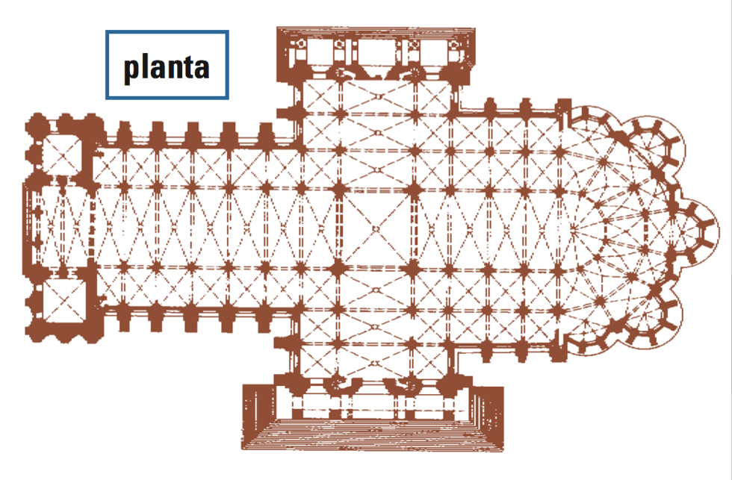
L’ARQUITECTURA

Slide 3
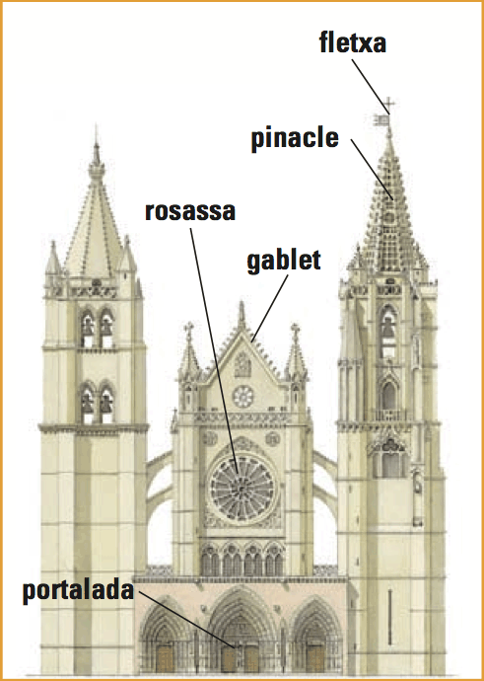
L’ARQUITECTURA

Slide 4
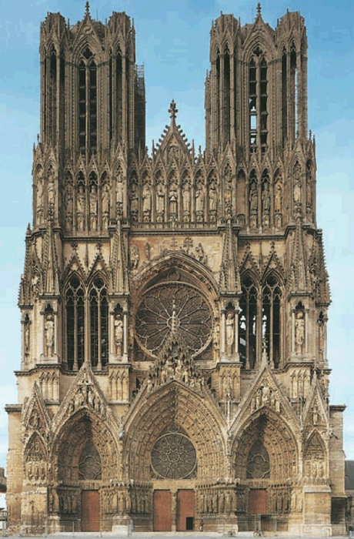
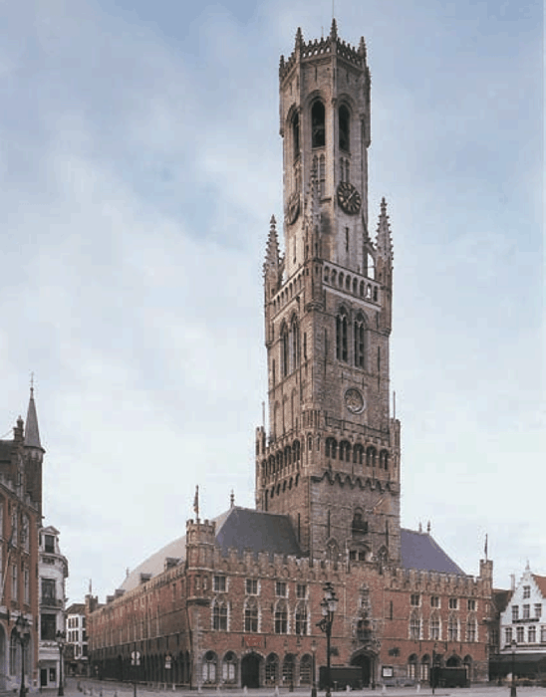
L’ARQUITECTURA
Notre-Dame, París, XII-XIII
Llotja de Bruges

Slide 5
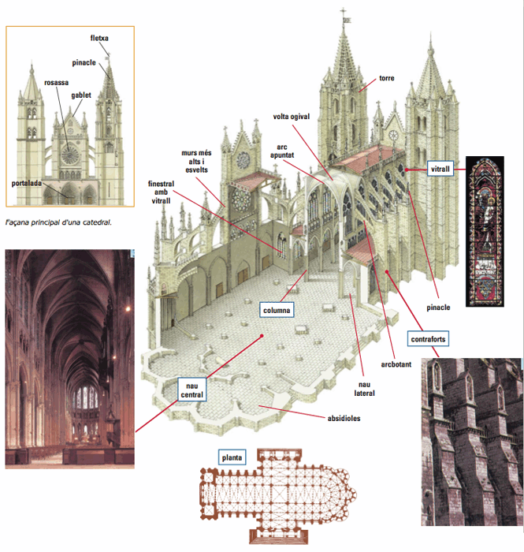
L’ARQUITECTURA

Slide 6
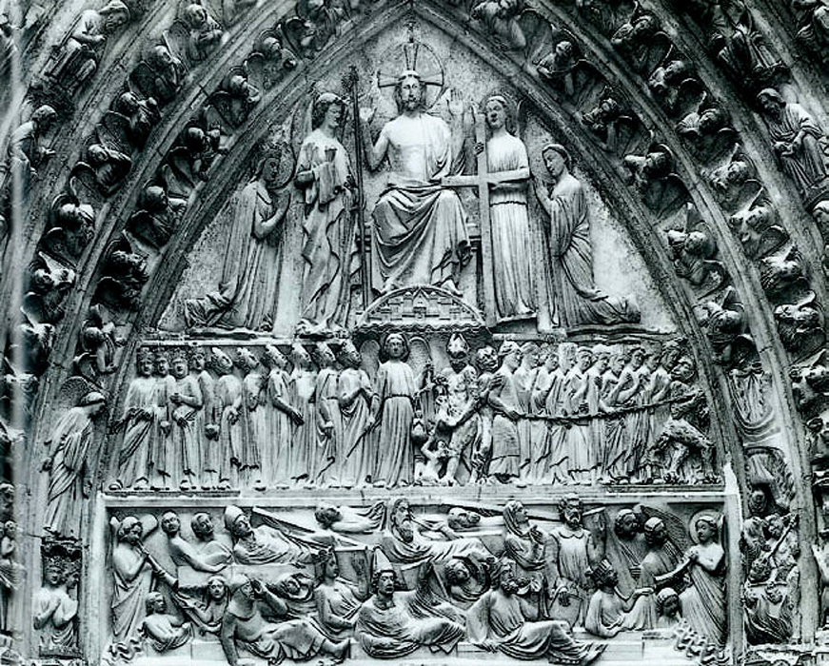
L’ESCULTURA
humanisme
expressivitat
Timpà de la catedral de Chartres, segle XIII

Slide 7
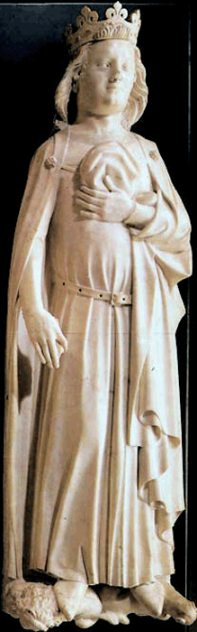
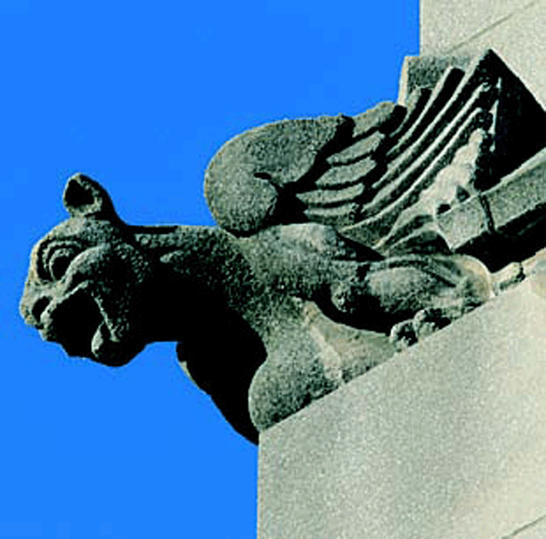
L’ESCULTURA
volum
moviment
gàrgola
Escultura de la Catedral de Reims

Slide 8
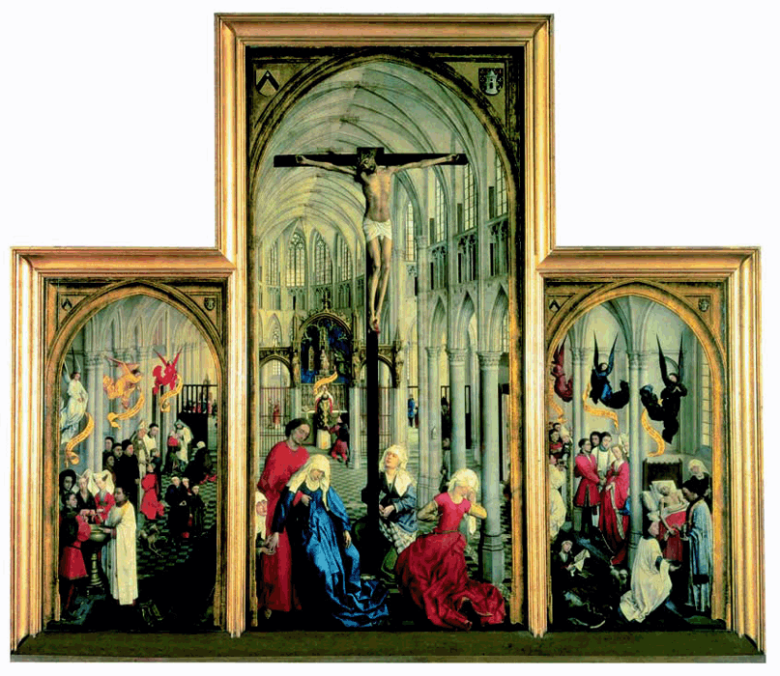
LA PINTURA
realisme
Fons arquitectònic
i perspectiva
Roger Van del Weiden: Retaule dels Sets Sagraments, XV

Slide 9
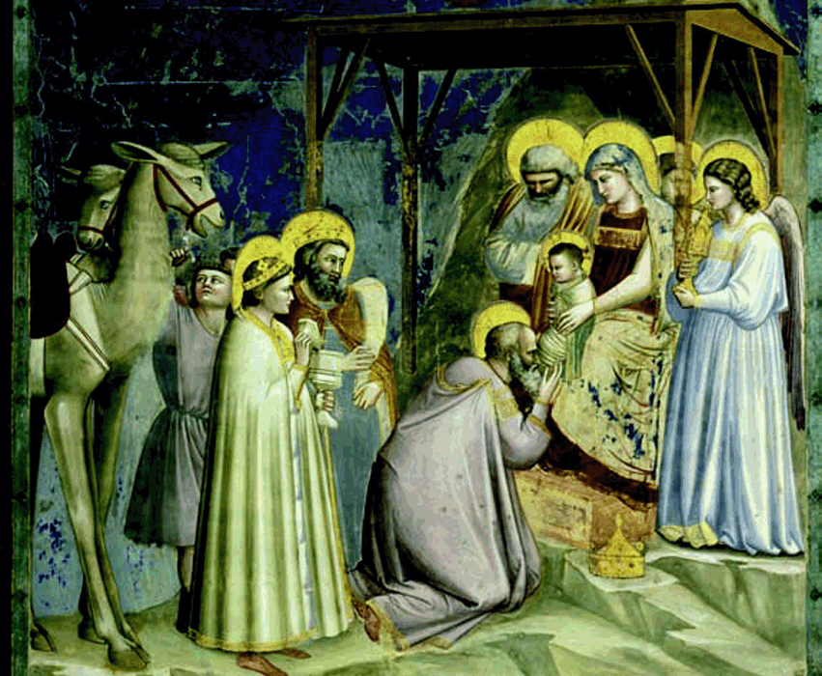
LA PINTURA
expressivitat
volum
Giotto: L’adoració dels Reis Mags,1305

Slide 10
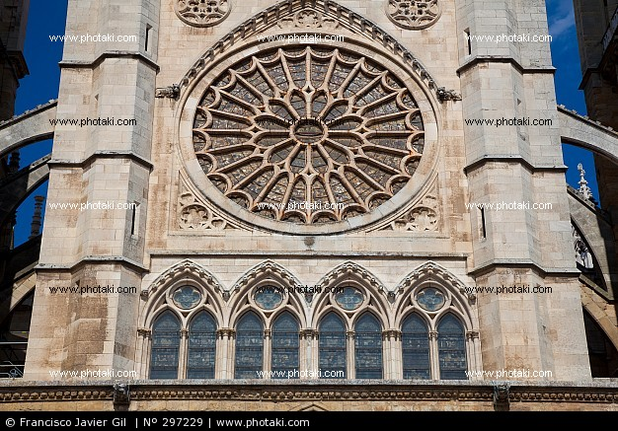
Les rosasses. El triomf de la llum

Slide 11
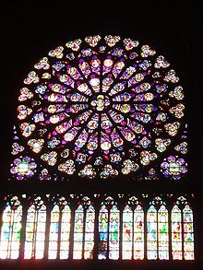
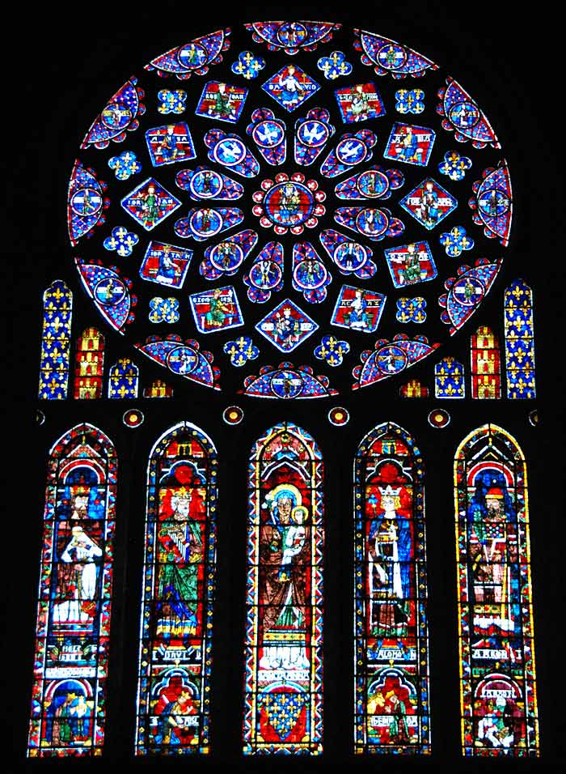
Les rosasses. El triomf de la llum

Slide 12
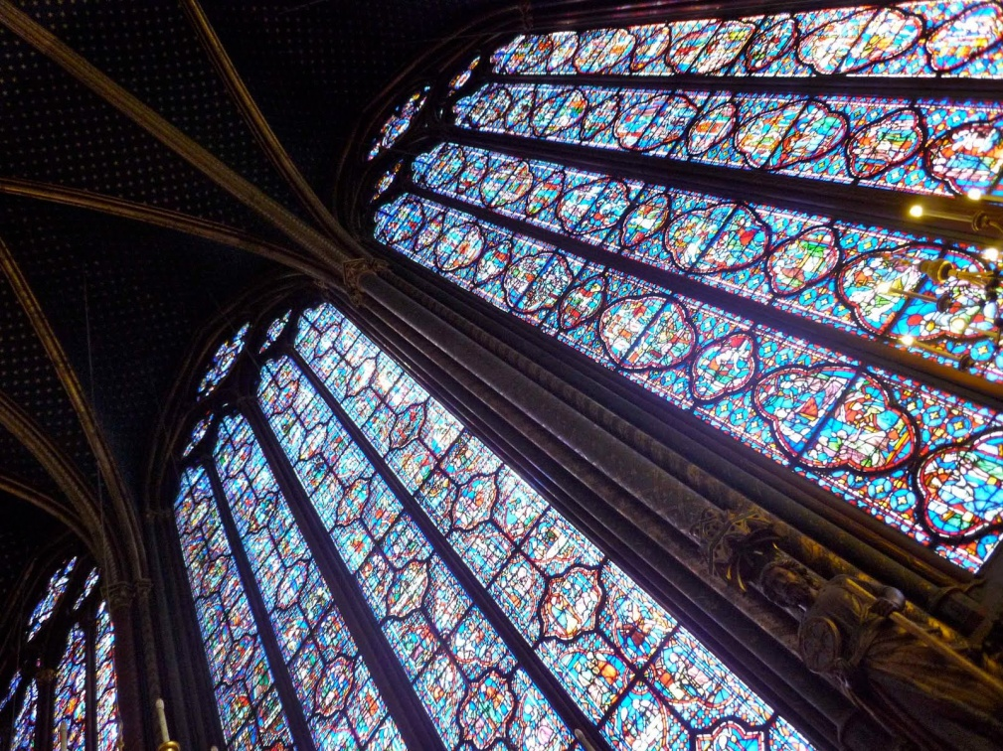
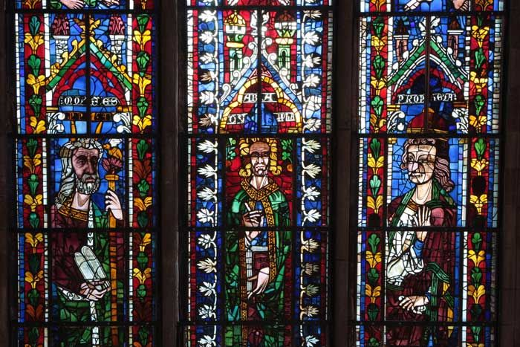
Les rosasses. El triomf de la llum

